Slide 1
МИНИСТЕРСТВО ОБРАЗОВАНИЯ РЕСПУБЛИКИ МОРДОВИЯ ПОРТФОЛИО
ДЕВЯТКИНОЙ ГАЛИНЫ НИКОЛАЕВНЫ
ВОСПИТАТЕЛЯ МУНИЦИПАЛЬНОГО АВТОНОМНОГО ДОШКОЛЬНОГО ОБРАЗОВАТЕЛЬНОГО УЧРЕЖДЕНИЯ
«ЦЕНТР РАЗВИТИЯ РЕБЕНКА – ДЕТСКИЙ САД №4»
ГОРОДСКОГО ОКРУГА САРАНСК
(ПРЕДСТАВЛЕН МАТЕРИАЛ ЗА ПЕРИОД РАБОТЫ С 2018 -2023 ГОД)

Slide 2
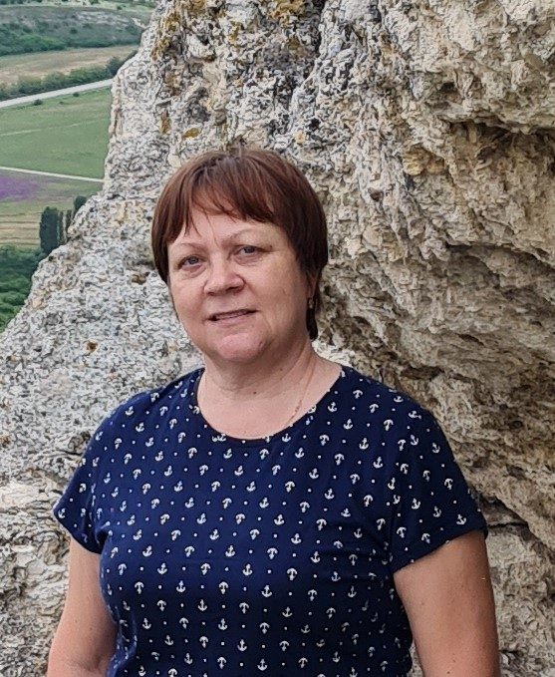
Девяткина Галина Николаевна, воспитатель МАДОУ «Центр развития ребенка – детский сад №4»
Дата рождения: 24.05.1966г
Профессиональное образование: высшее
«МГПИ им. М. Е. Евсевьева», 1987г. Специальность «Музыка»; квалификация «Учитель музыки и пения».
№ диплома: НВ 377233, 06.07.1987г.
Стаж педагогической работы: 24 года
Общий трудовой стаж: 35 лет
Дата последней аттестации: 23.05.2018г. (приказ №516 МОРМ).

Slide 3
Педагогический опыт представлен на сайте
МАДОУ «Центр развития ребенка – детский сад №4» тема: «Плaстилиногрaфия - как средство развития художественно - творческих способностей у детей дошкольного возраста»
https://ds4sar.schoolrm.ru/

Slide 4
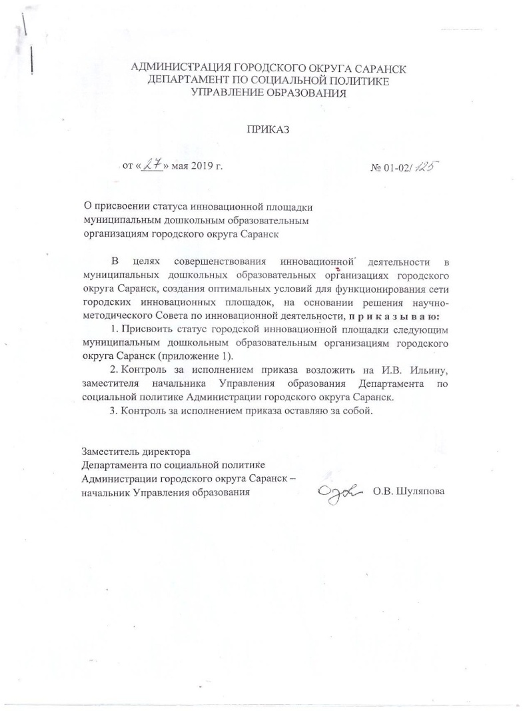
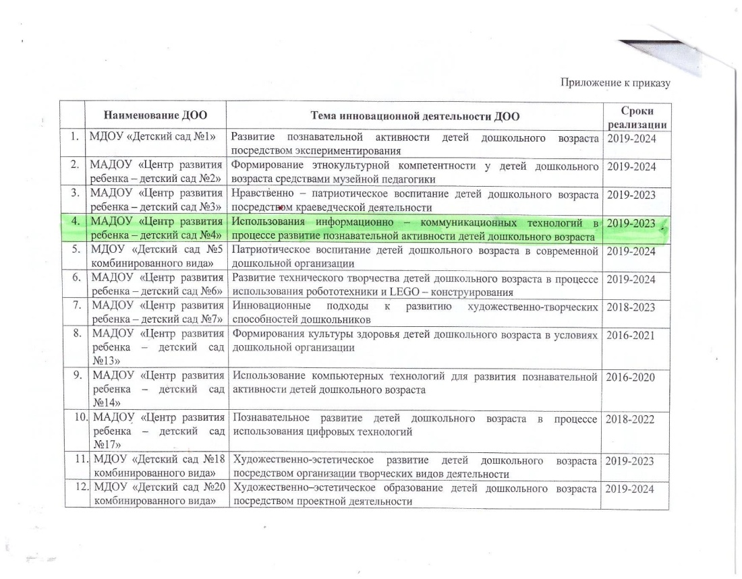
Участие в инновационной (экспериментальной) деятельности.

Slide 5
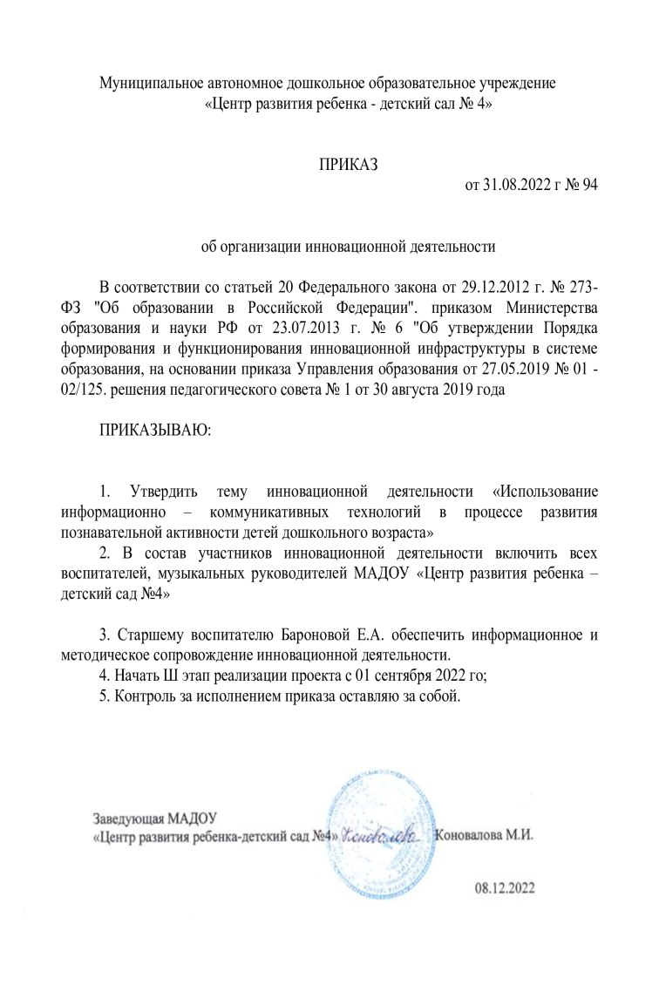
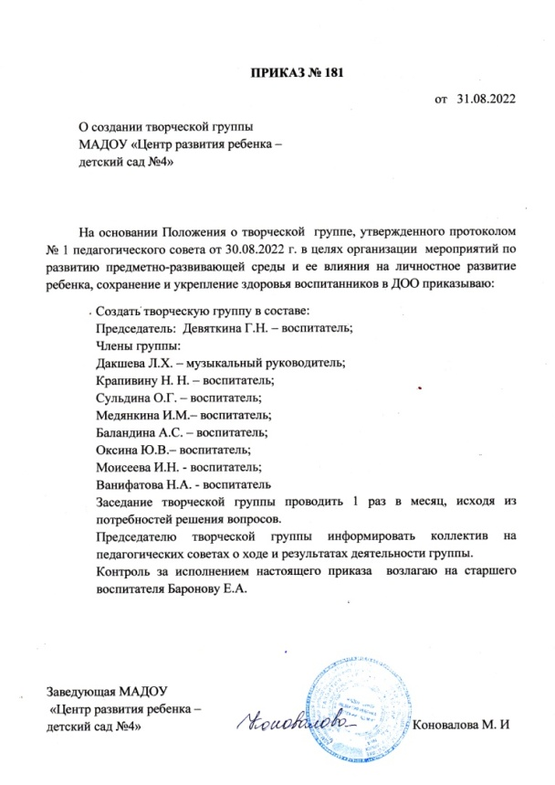

Slide 6
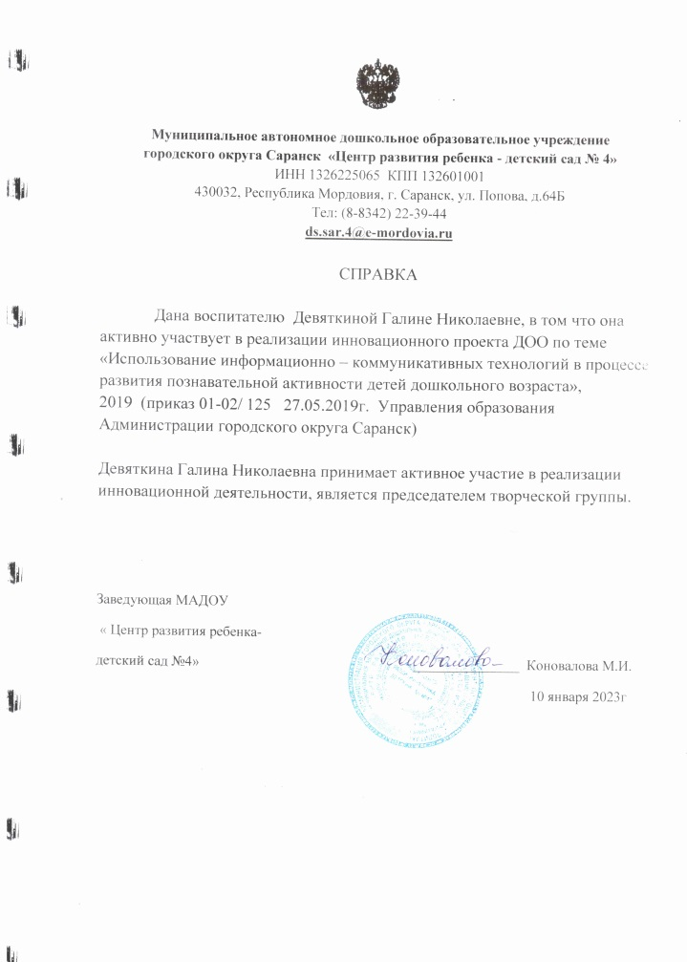
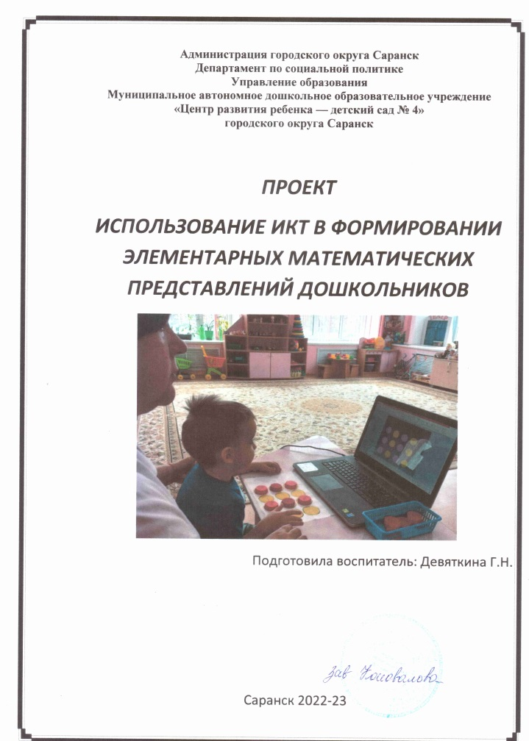

Slide 7
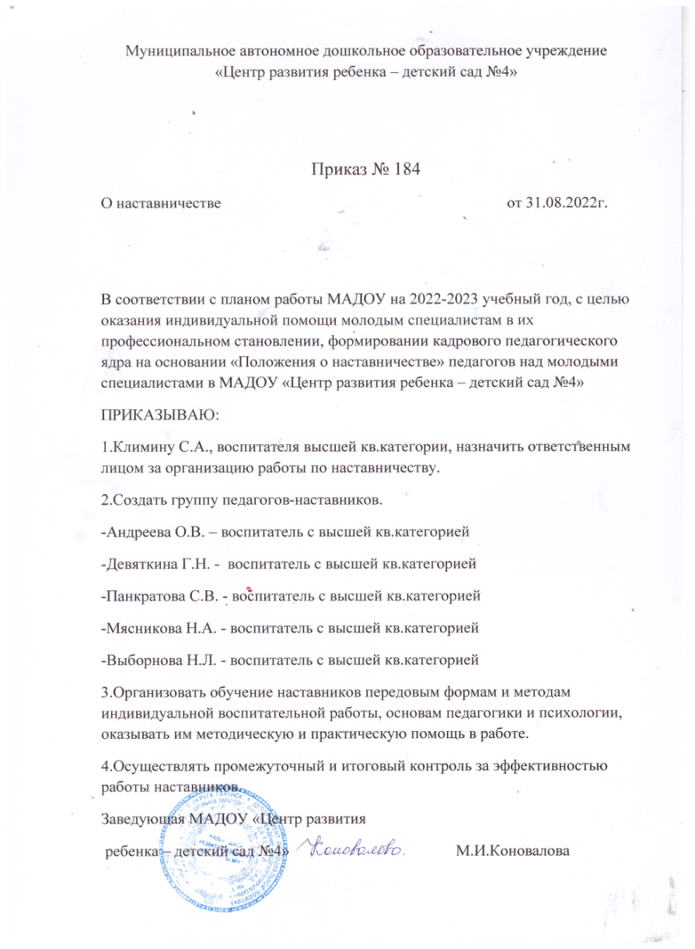
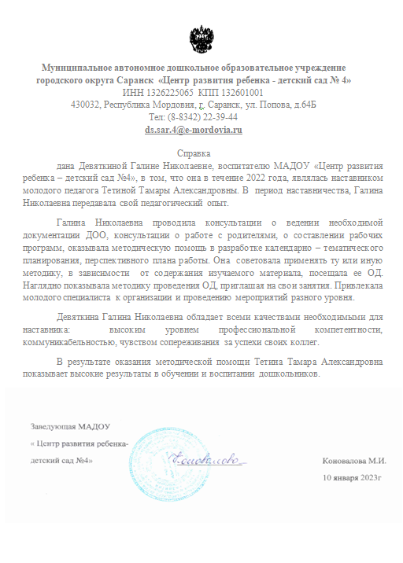
Наставничество

Slide 8
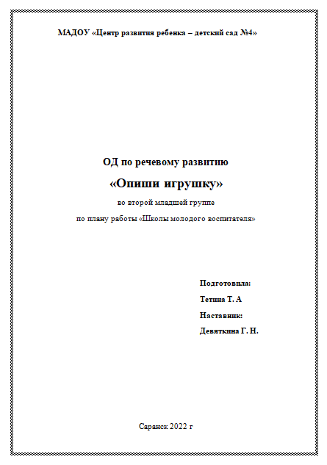
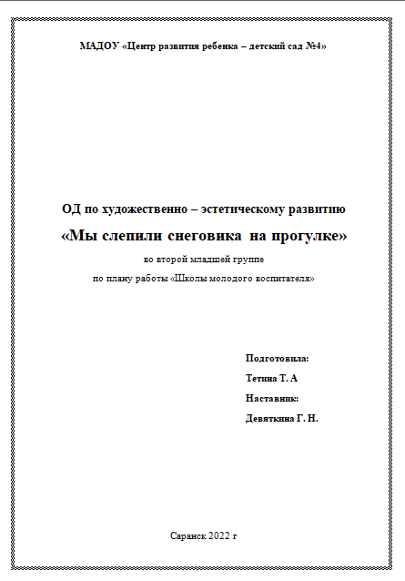

Slide 9
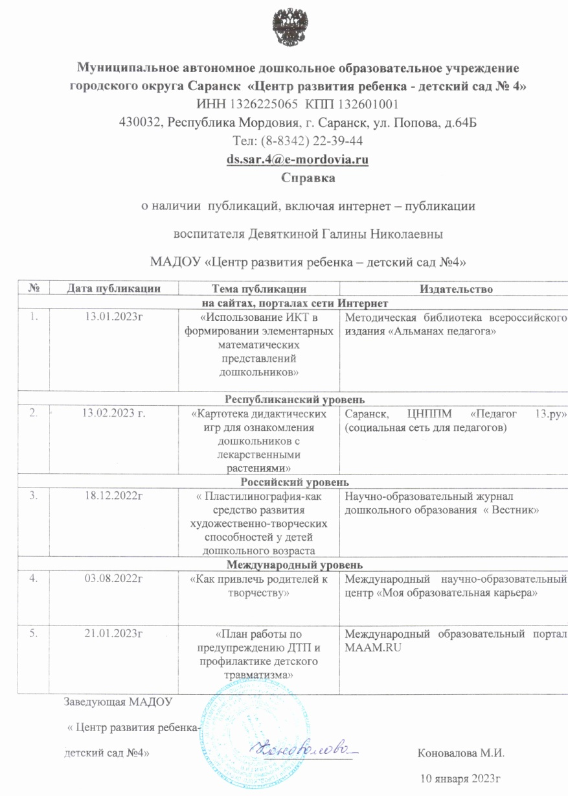
Наличие публикаций включая интернет публикации

Slide 10
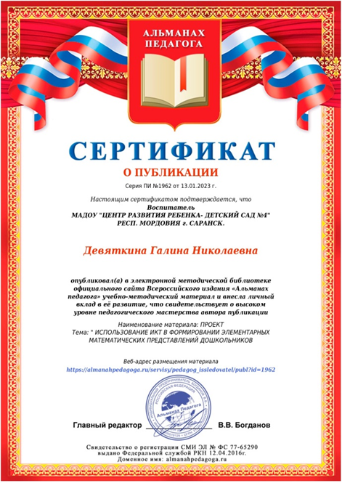
Материалы, прошедшие экспертизу на сайтах, порталах сети интернет

Slide 11
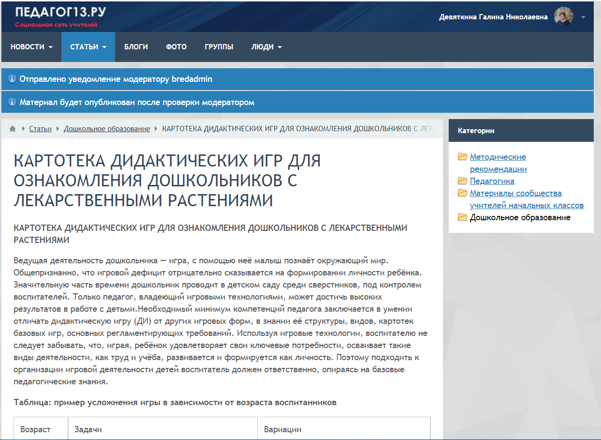
Республиканский уровень

Slide 12
Российский уровень

Slide 13
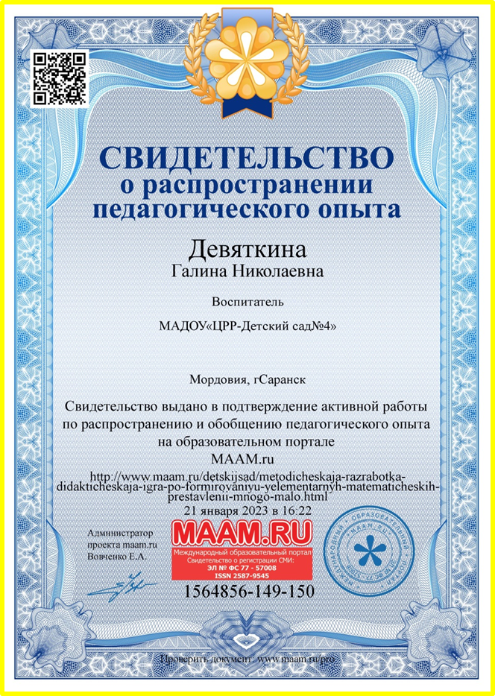
Международный уровень

Slide 14
Результаты участия воспитанников в:
конкурсах;
выставках;
турнирах;
соревнованиях;
акциях;
фестивалях

Slide 15
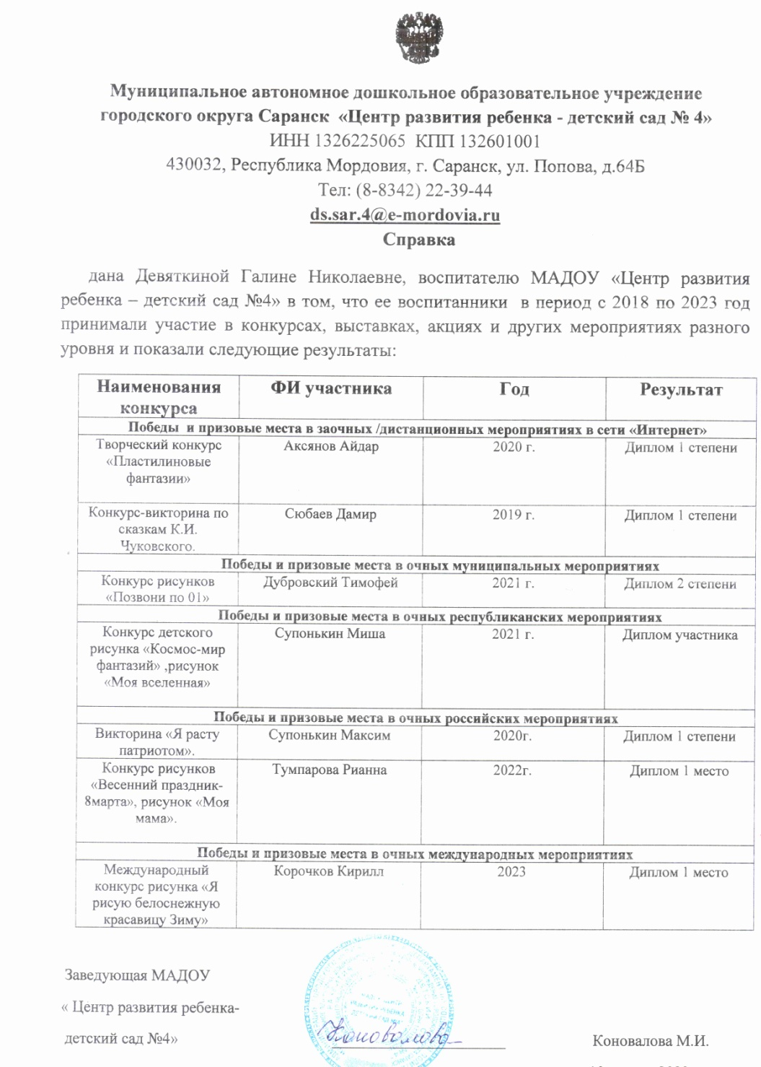

Slide 16
Победы и призовые места в заочных/дистанционных мероприятиях в сети «Интернет»

Slide 17
Победы и призовые места в очных муниципальных мероприятиях

Slide 18
Победы и призовые места в очных республиканских мероприятиях

Slide 19
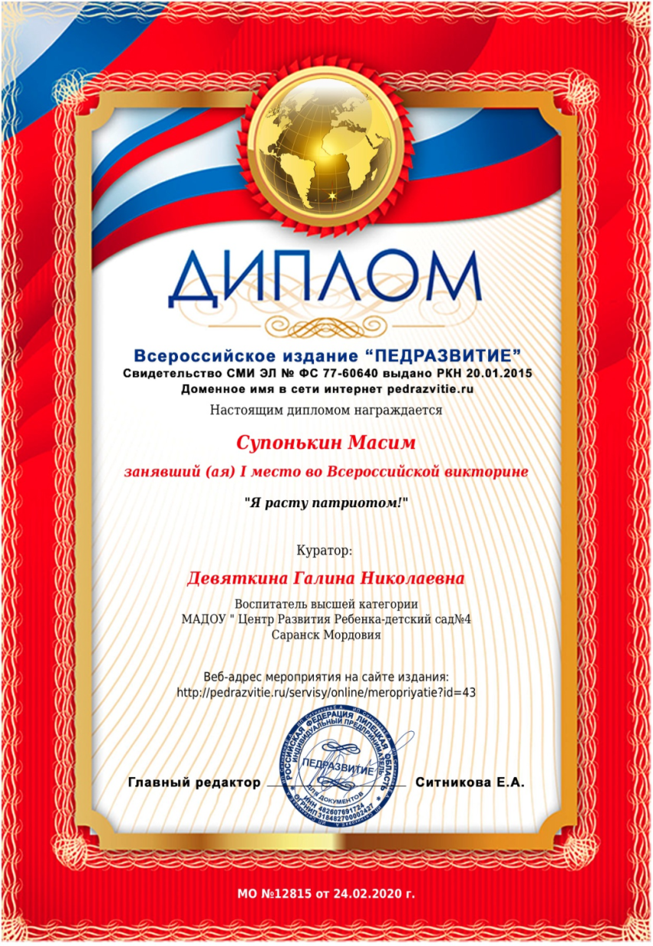
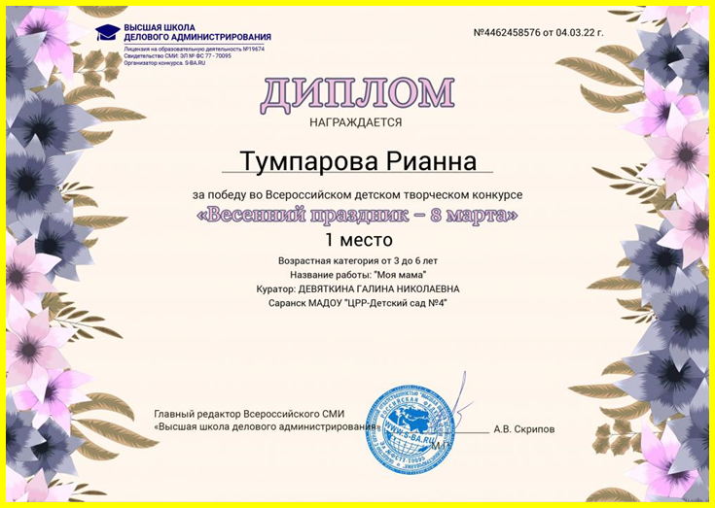
Победы и призовые места в очных российских мероприятиях

Slide 20
Победы и призовые места в очных международных мероприятиях

Slide 21
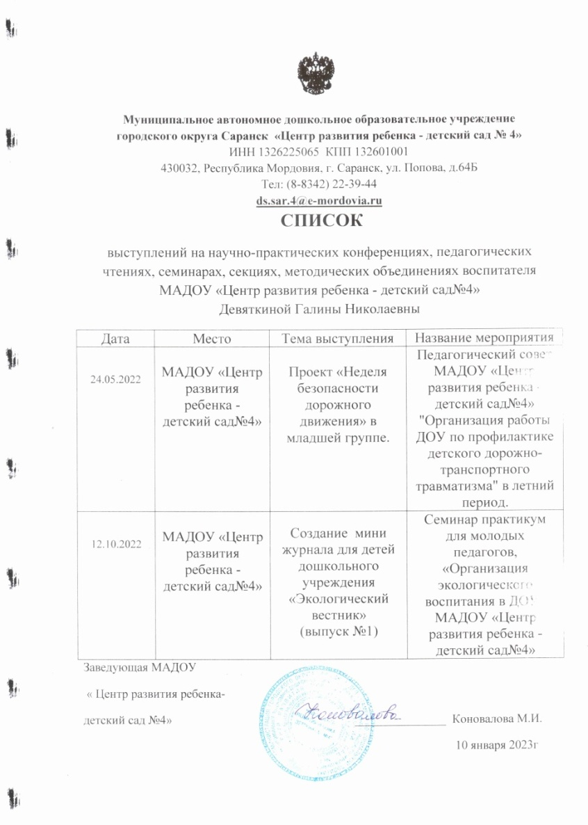
Выступление на заседаниях методических советов, научно-практических конференциях, педагогических чтениях, семинарах, секциях, форумах, радиопередачах (очно)

Slide 22
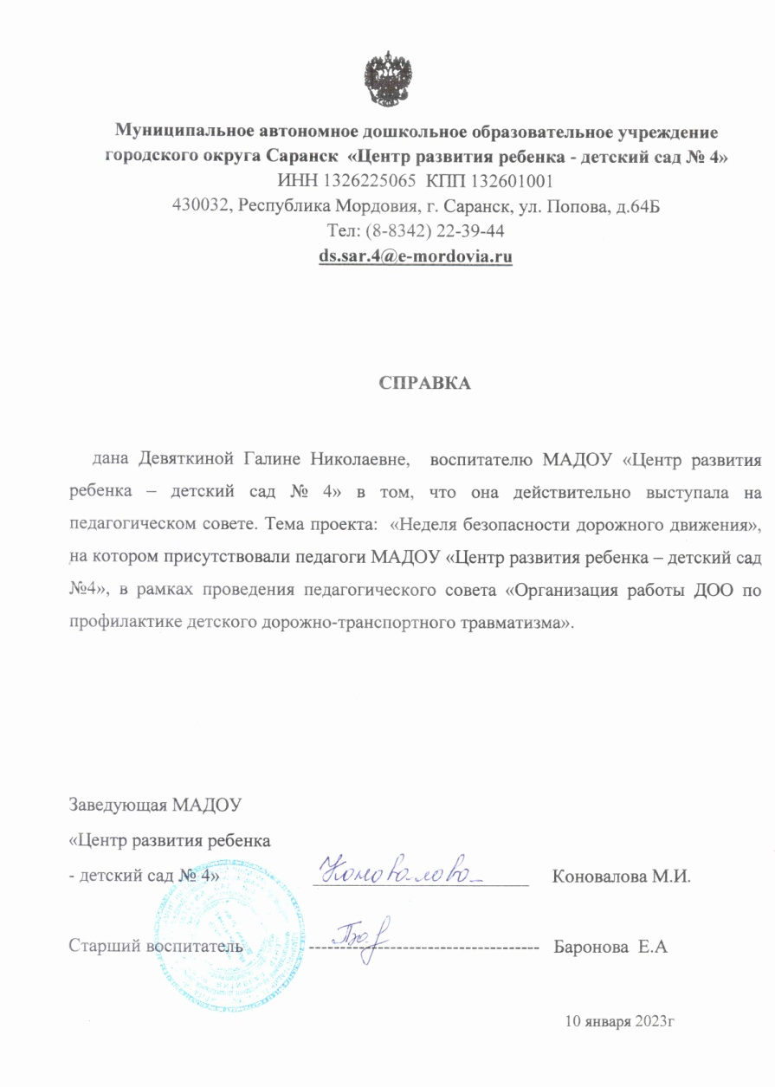
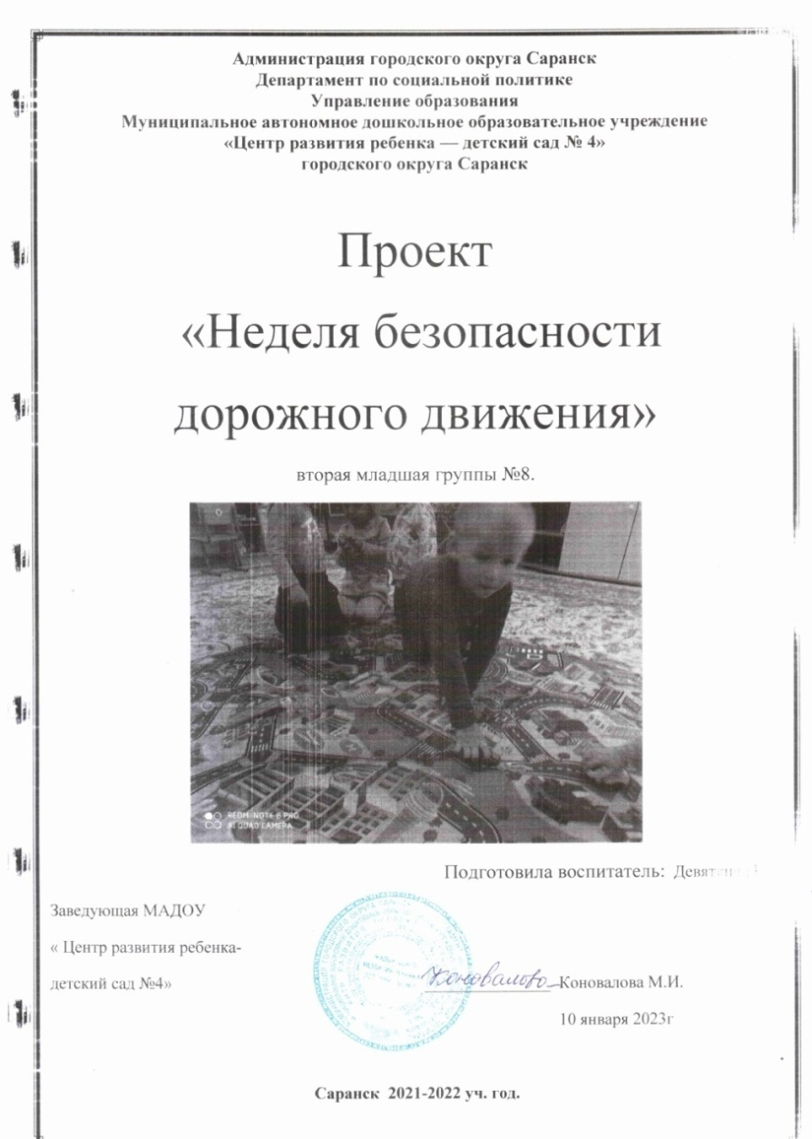
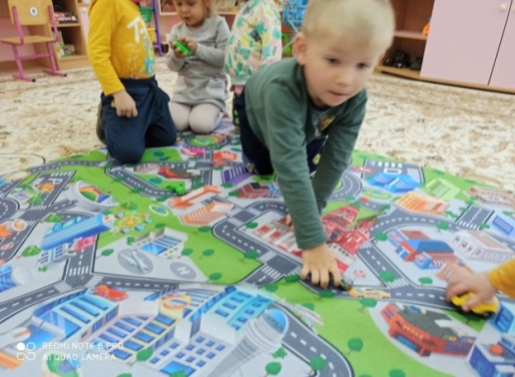
Уровень образовательной организации

Slide 23
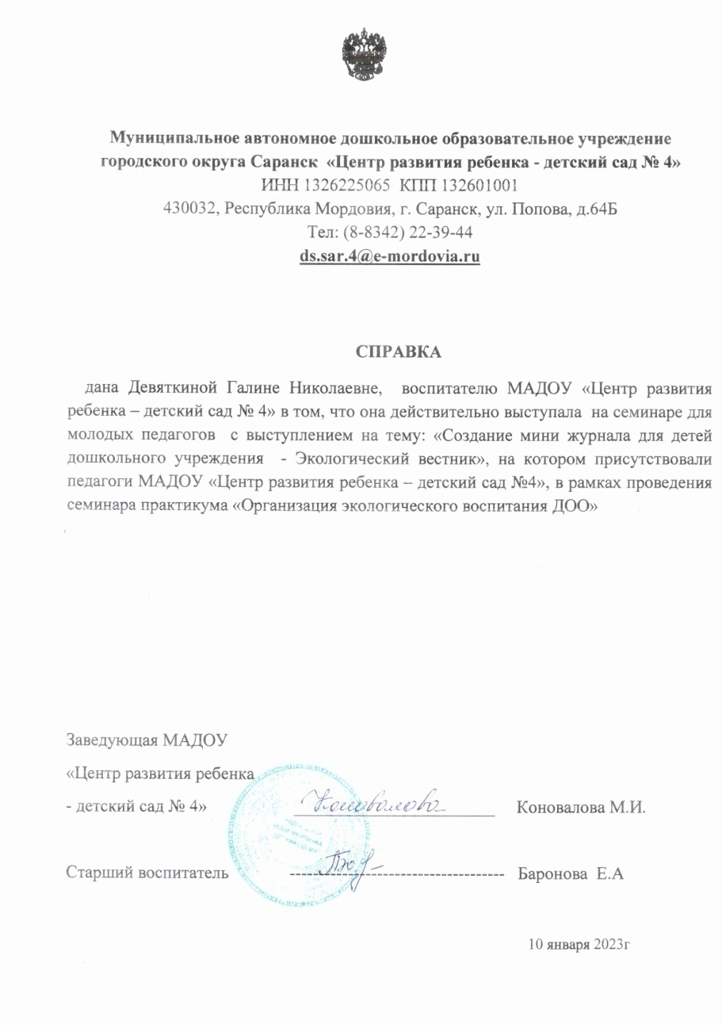
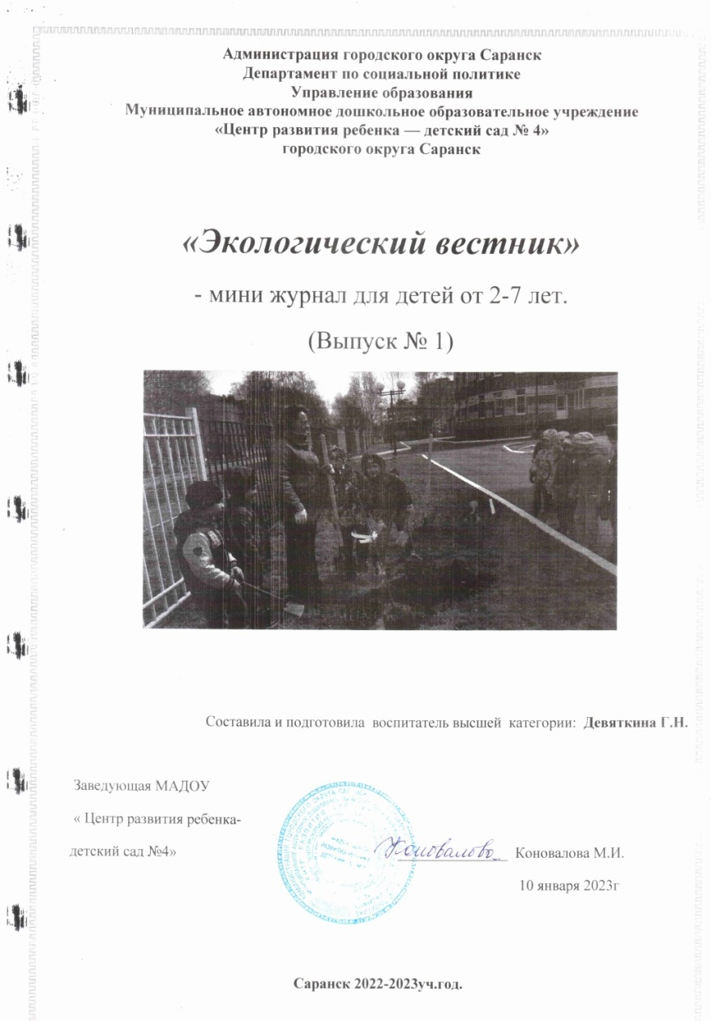
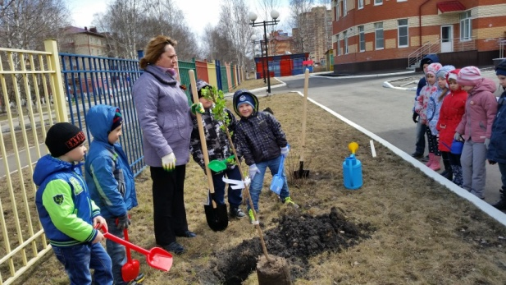

Slide 24
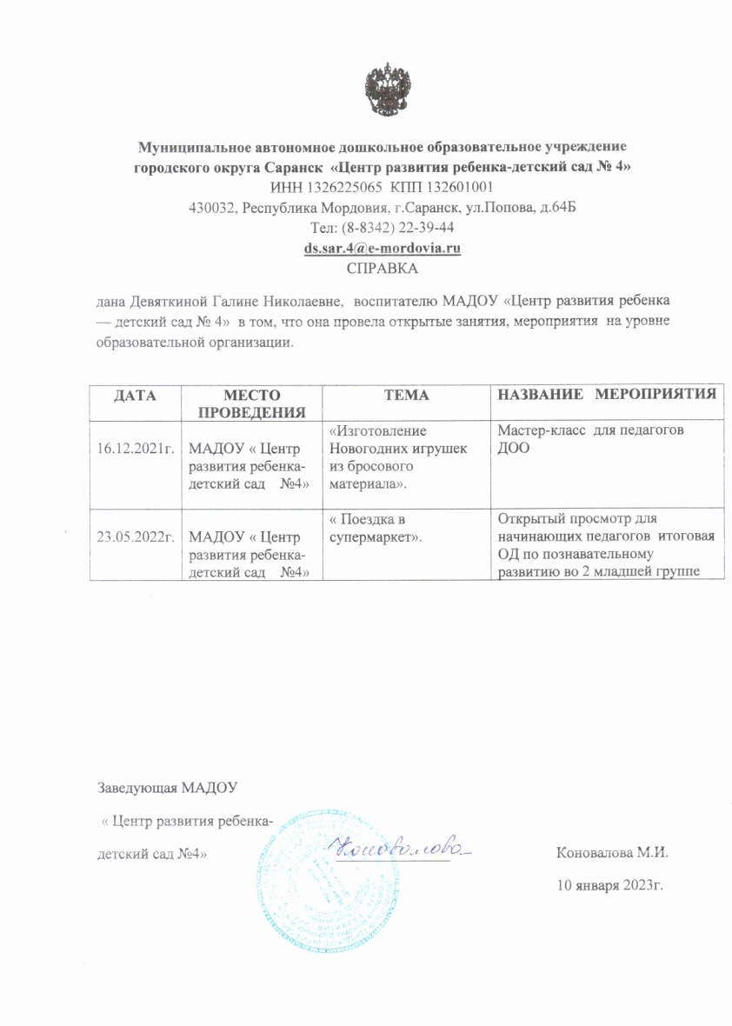
Проведение открытых занятий, мастер-классов, мероприятий

Slide 25
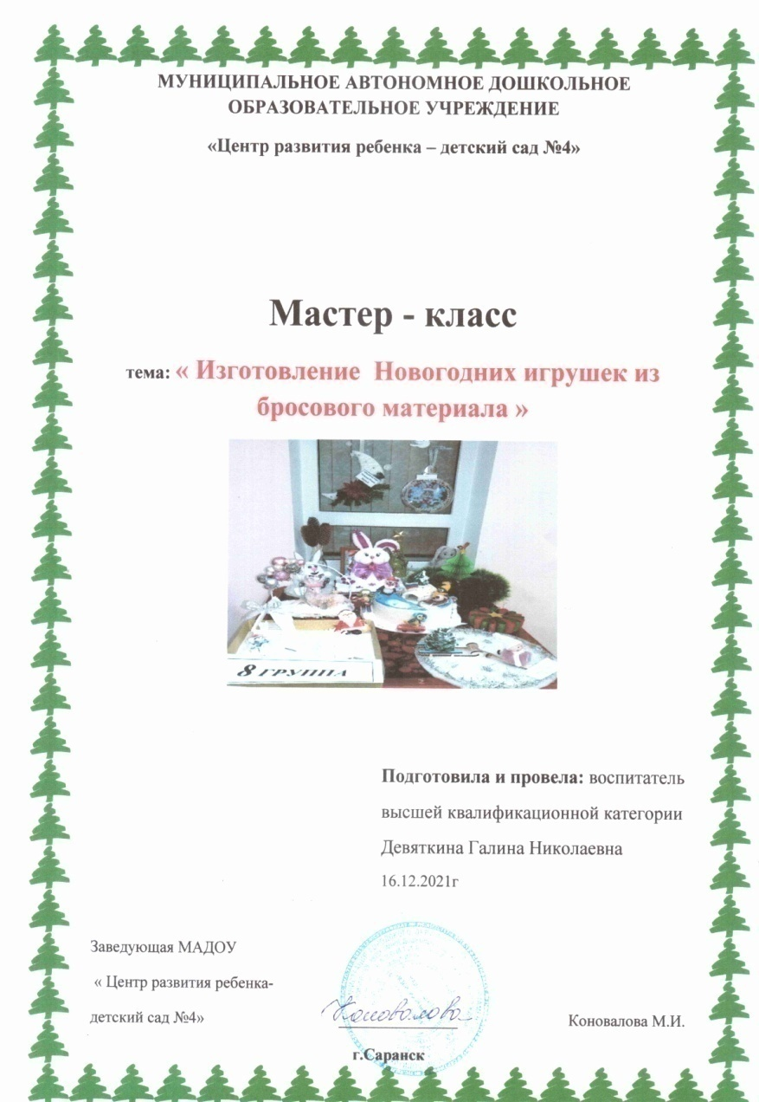
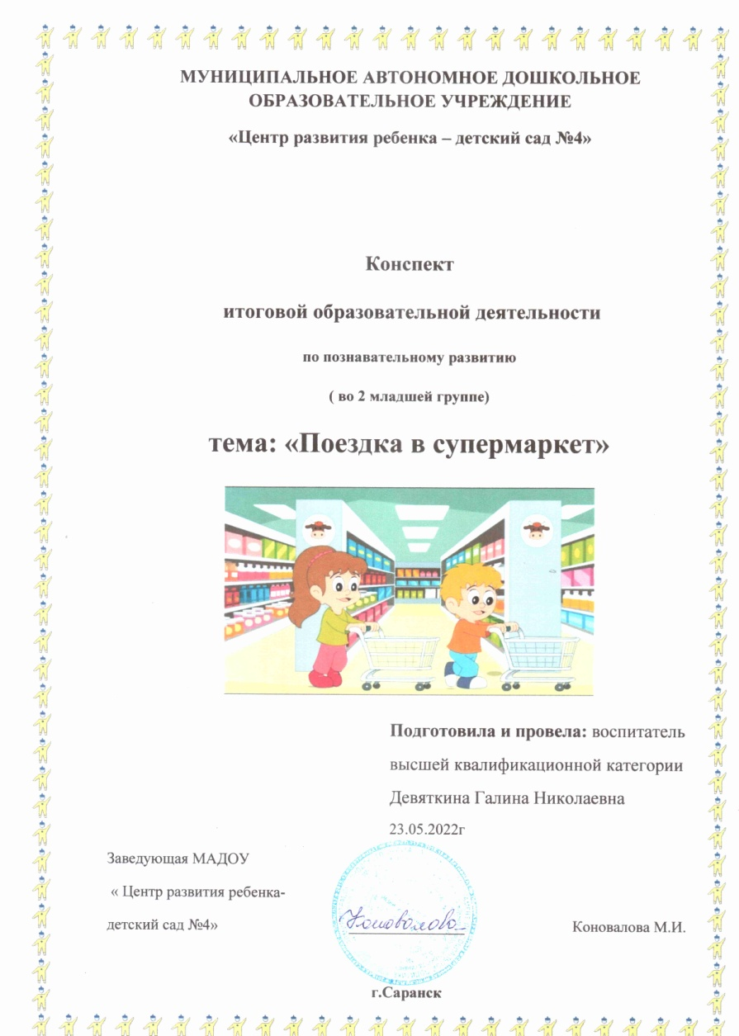

Slide 26
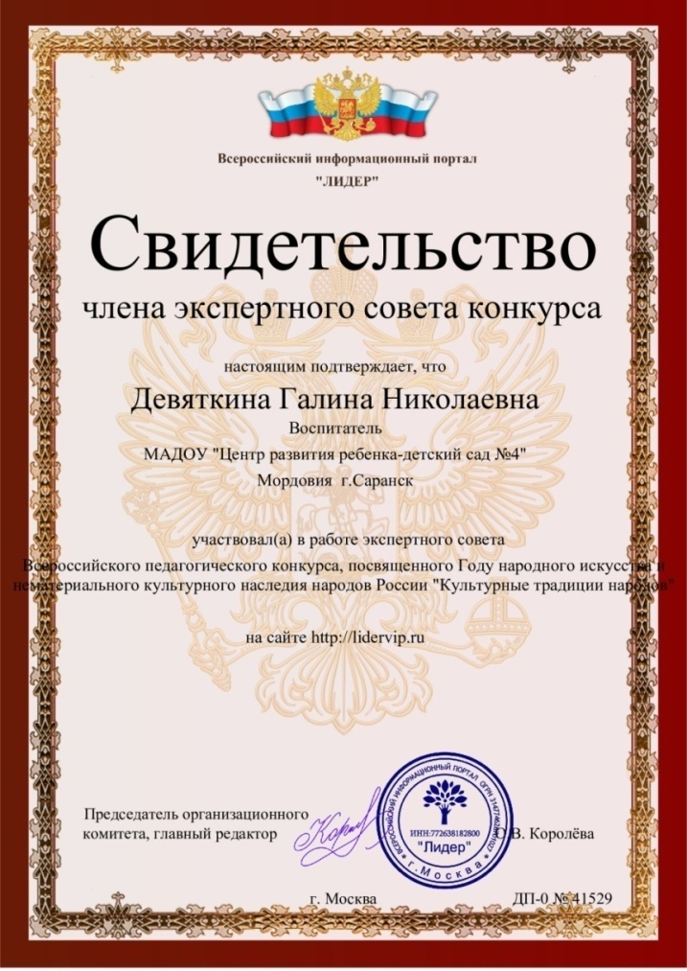
Экспертная деятельность Интернет

Slide 27
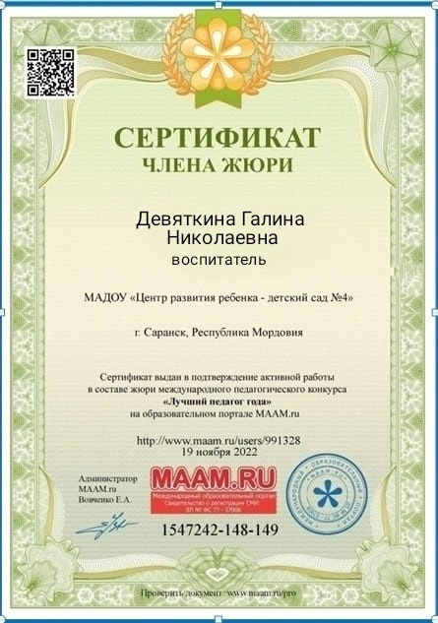
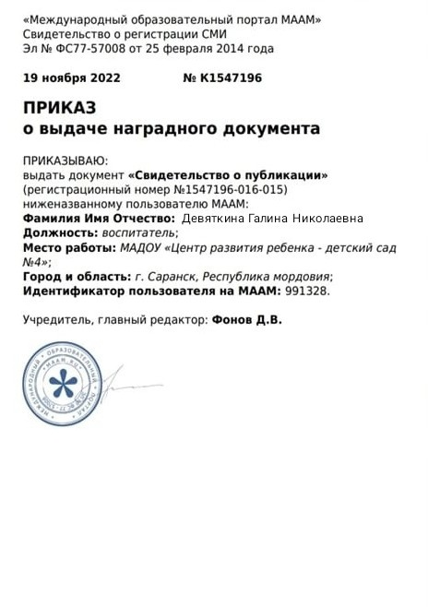
Общественно-педагогическая активность педагога: участие в комиссиях, педагогических сообществах, в жюри конкурсов (член педагогических интернет сообществ)

Slide 28
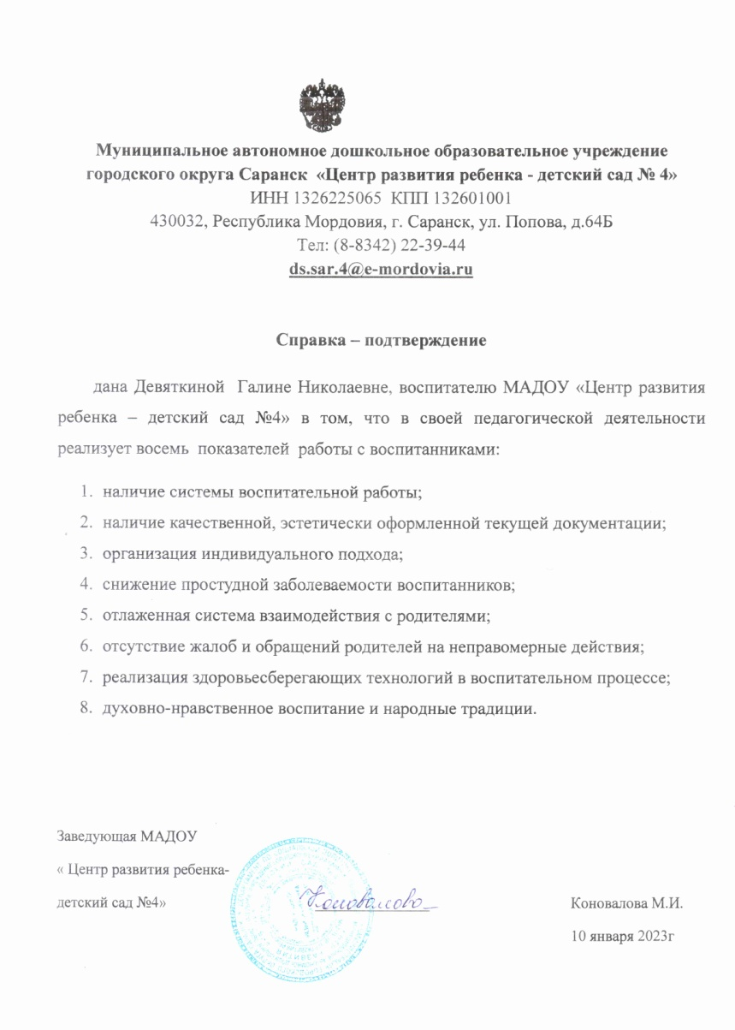
Позитивные результаты работы с воспитанниками
- наличие системы воспитательной работы; - наличие качественной, эстетически-оформленной текущей документации;
- организация индивидуального подхода;
- снижение простудной заболеваемости воспитанников;
- отлаженная система взаимодействия с родителями;
- отсутствие жалоб и обращений родителей на неправомерные действия;
- реализация здоровье сберегающих технологий в воспитательном процессе;
- духовно – нравственное воспитание и народные традиции.

Slide 29
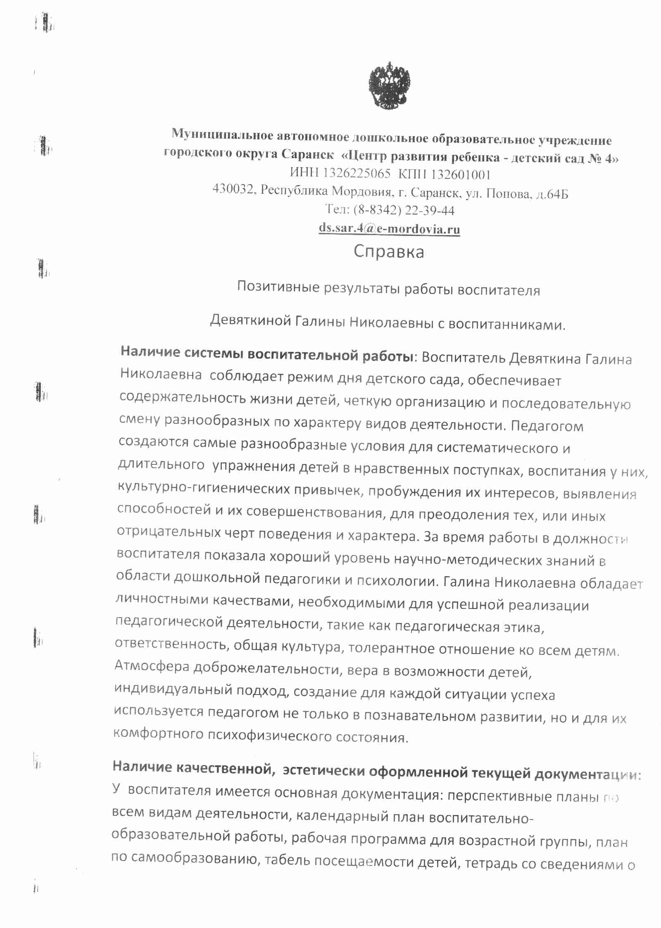
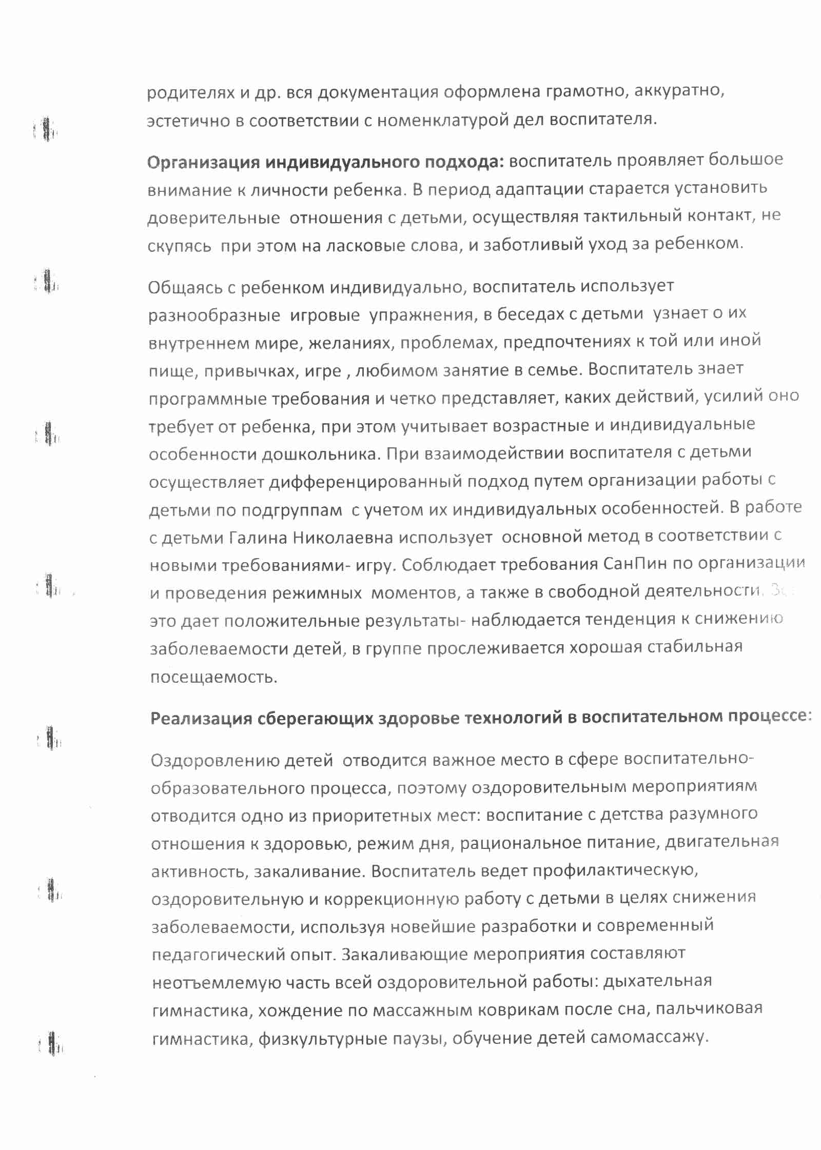

Slide 30
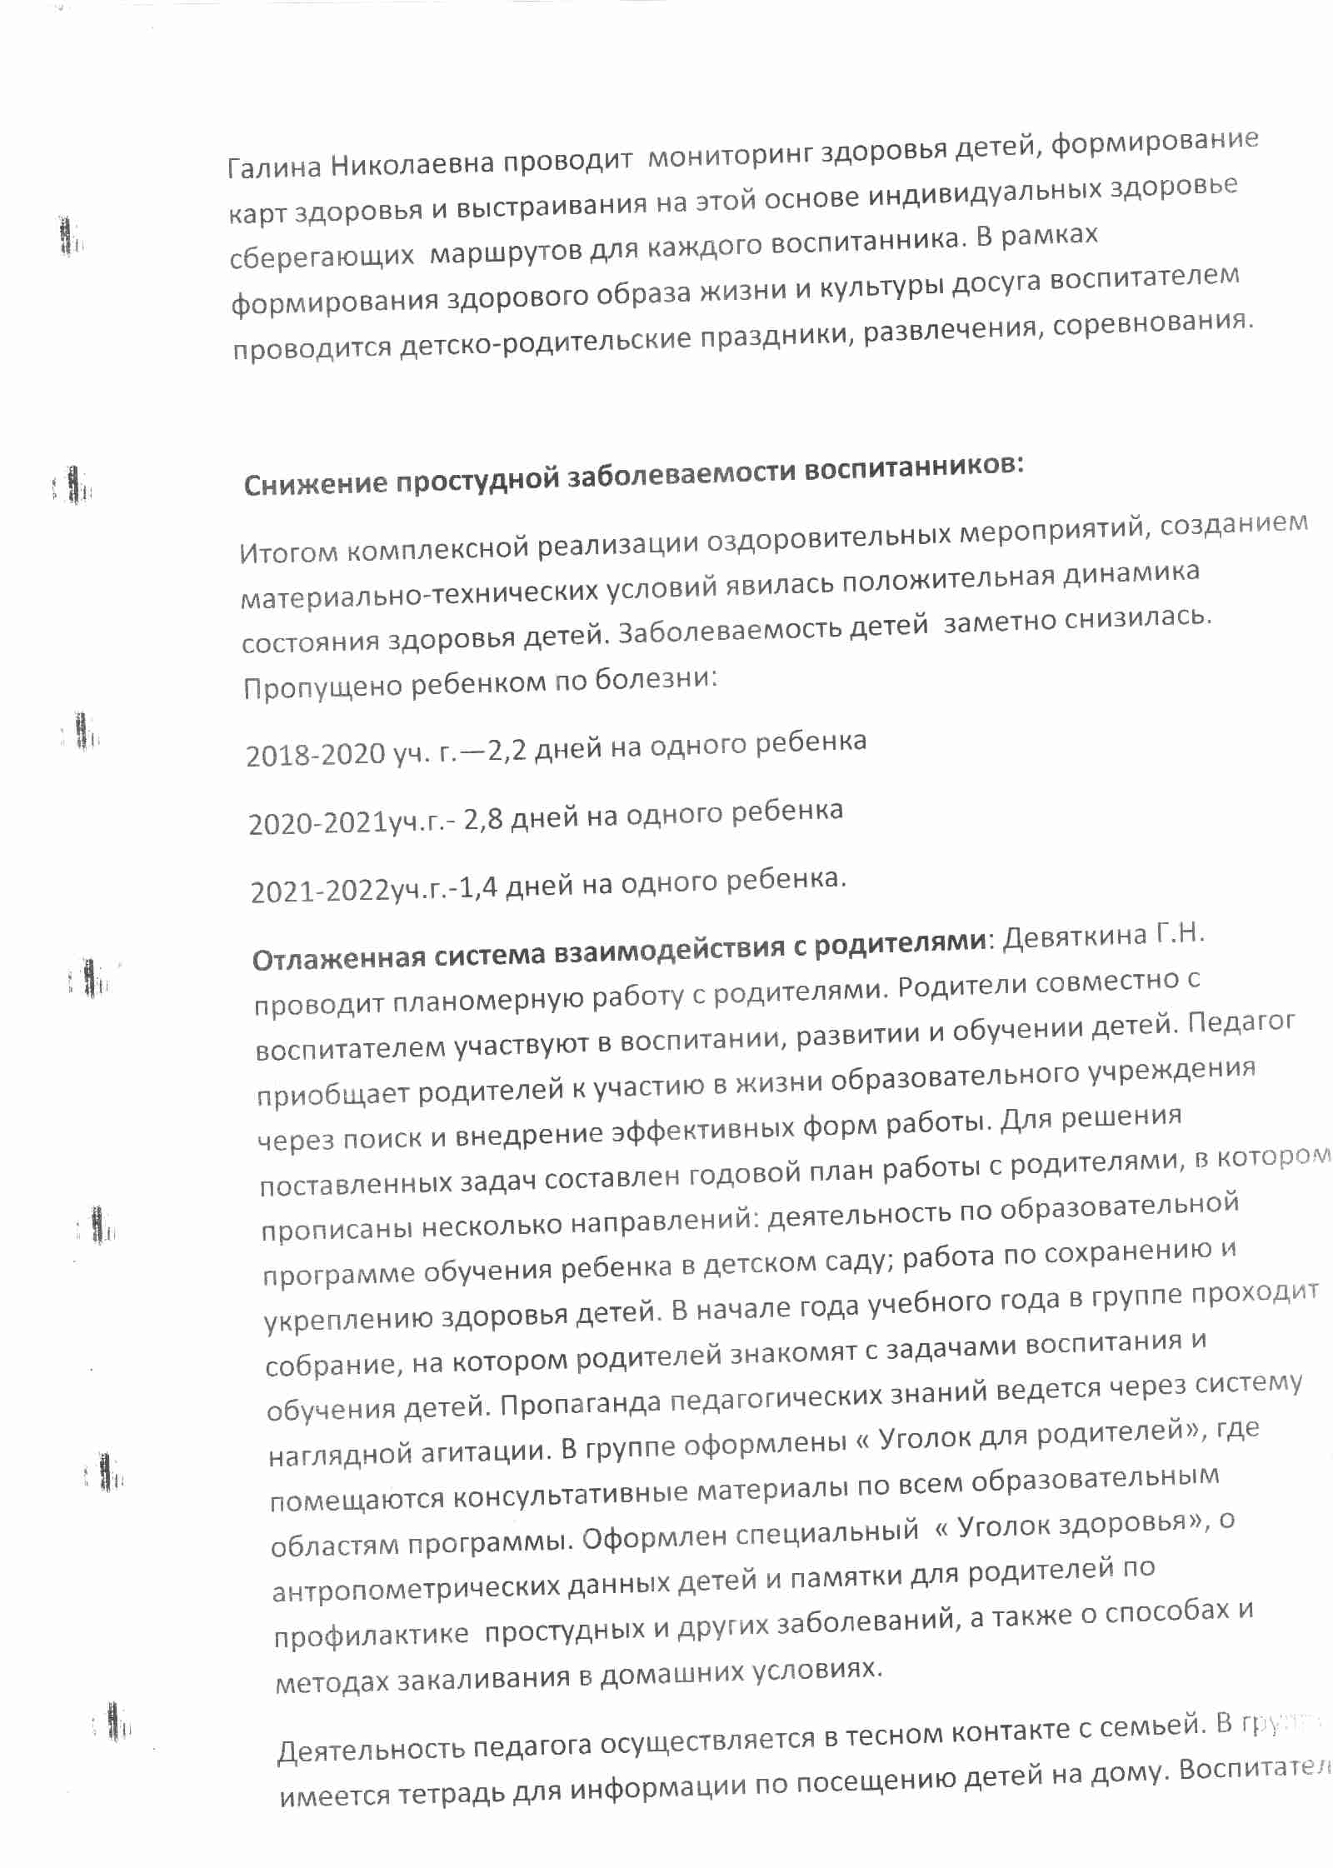
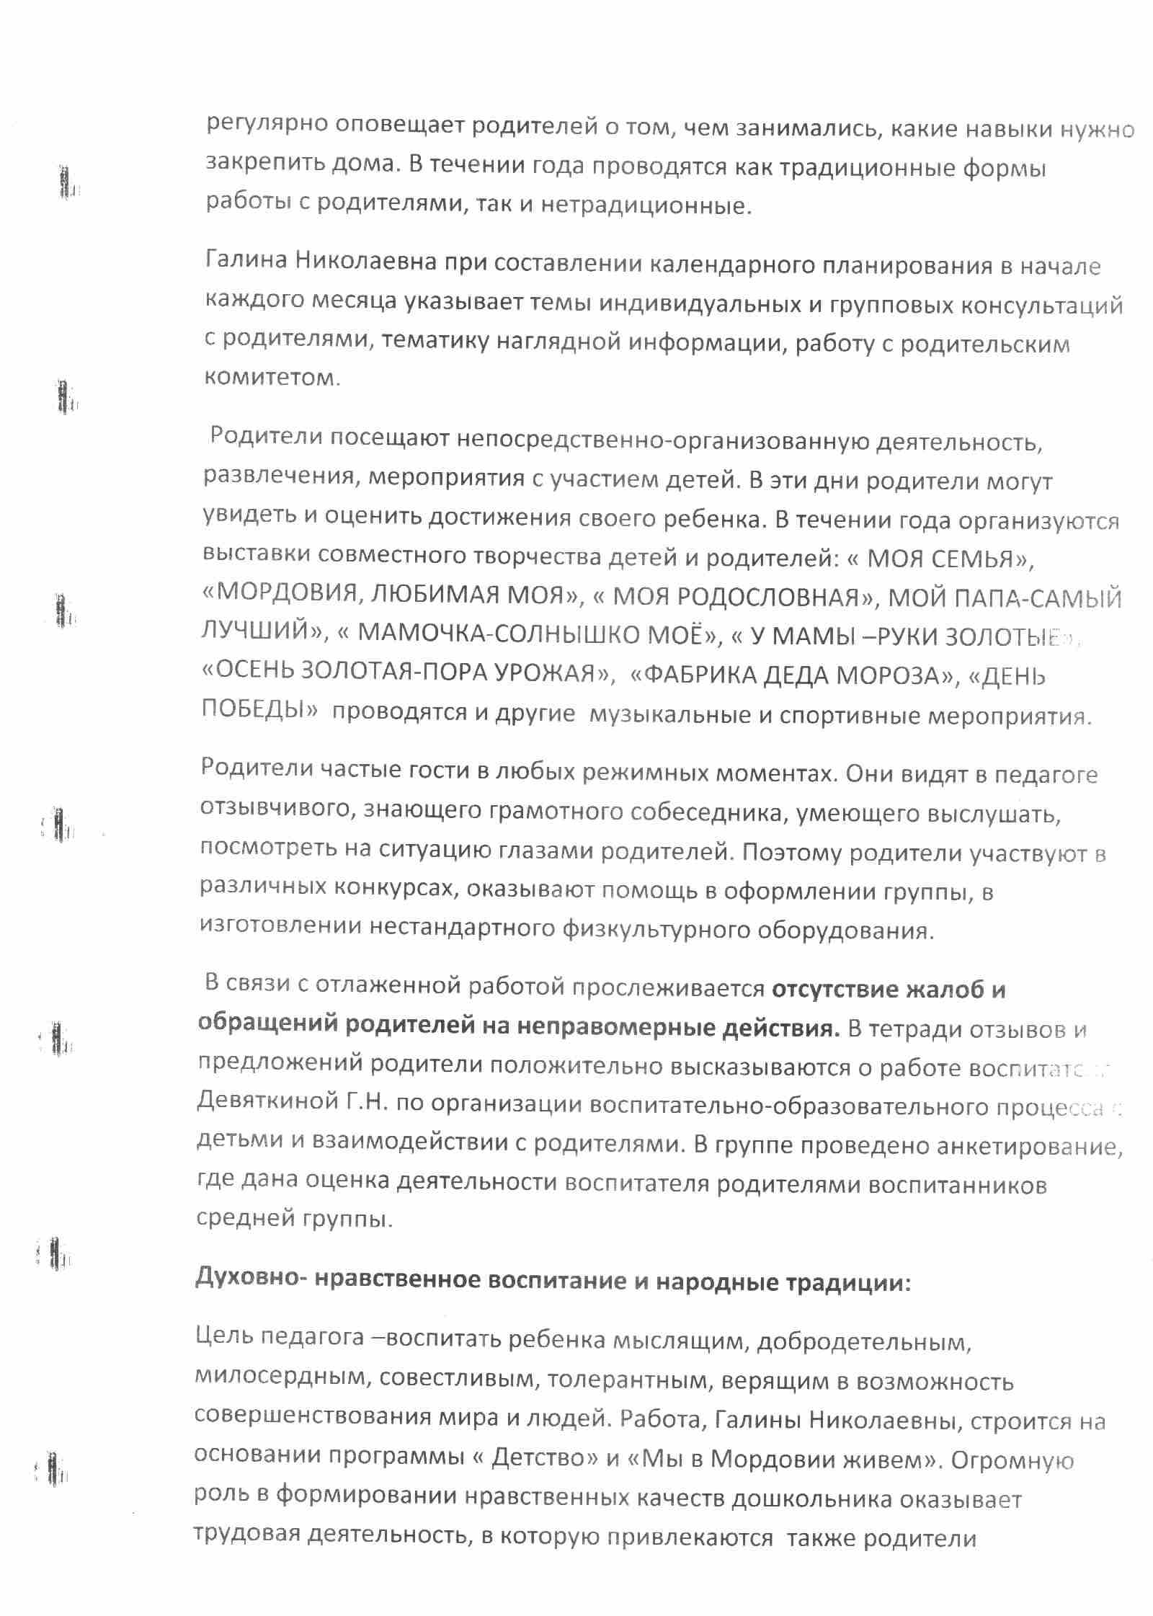

Slide 31
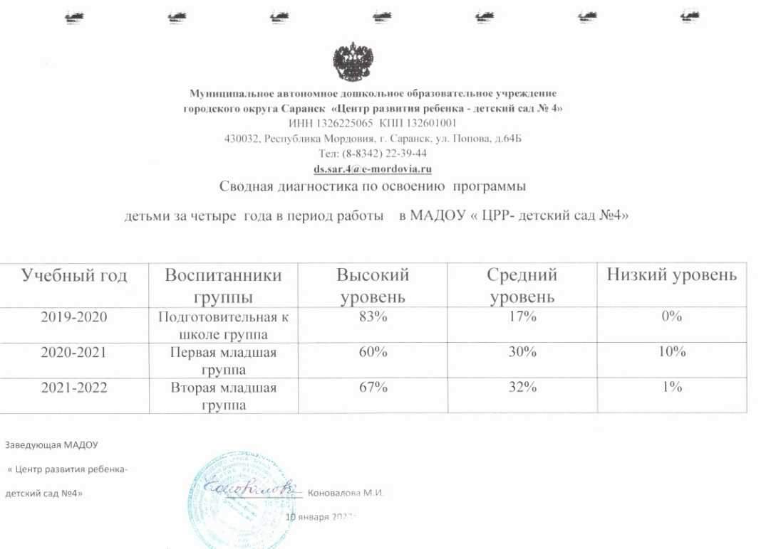
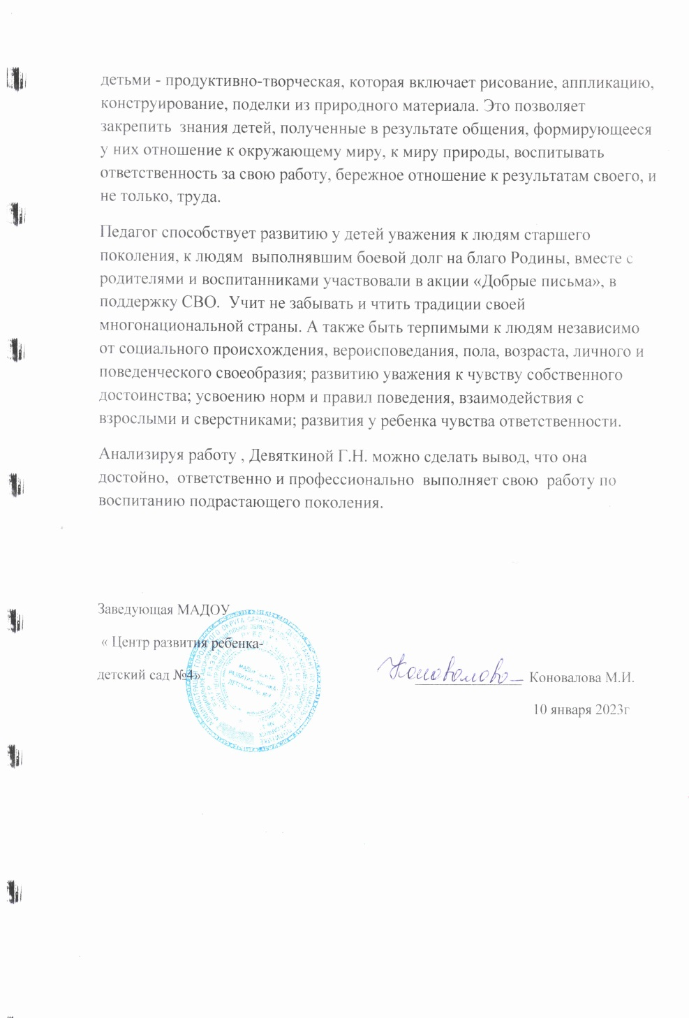

Slide 32
Качество взаимодействия с родителями:
1. Систематическое проведение родительских собраний;
2. Проведение круглых столов, консультаций в нетрадиционной форме (педагогическое просвещение родителей);
3. Проведение экскурсий, образовательных путешествий с детьми;
4. Проведение совместных конкурсов, выставок;
5. Организация родителей на субботниках, благоустройстве участков, создании развивающей среды группы.

Slide 33
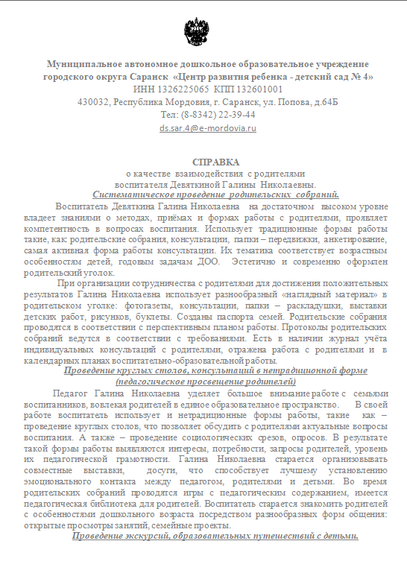
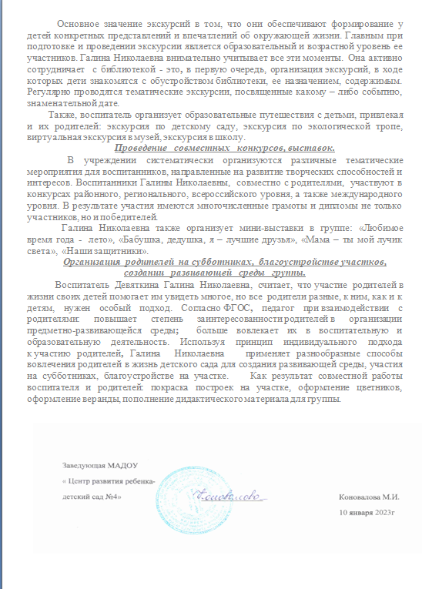
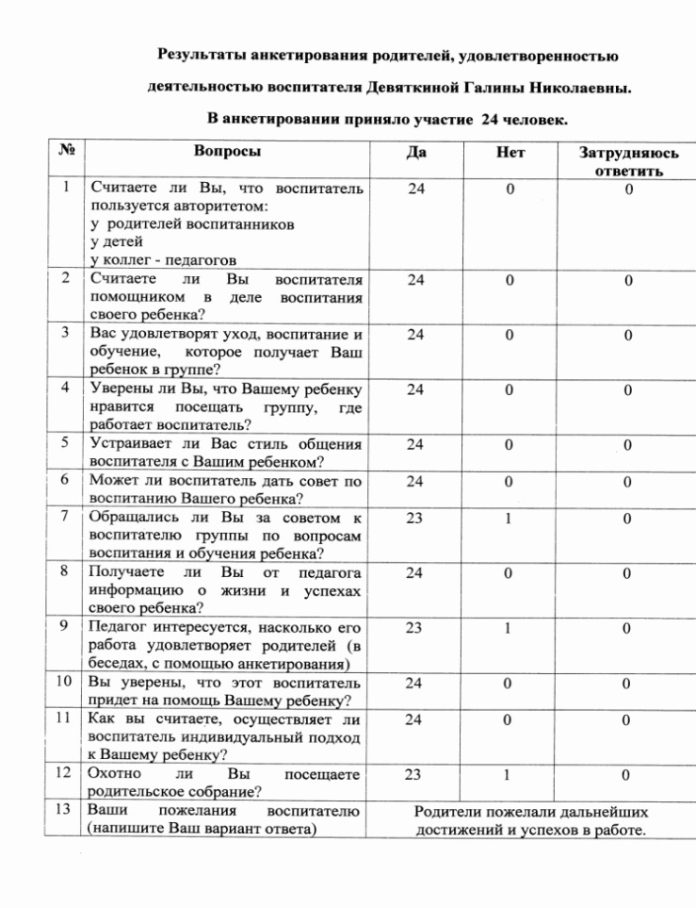

Slide 34
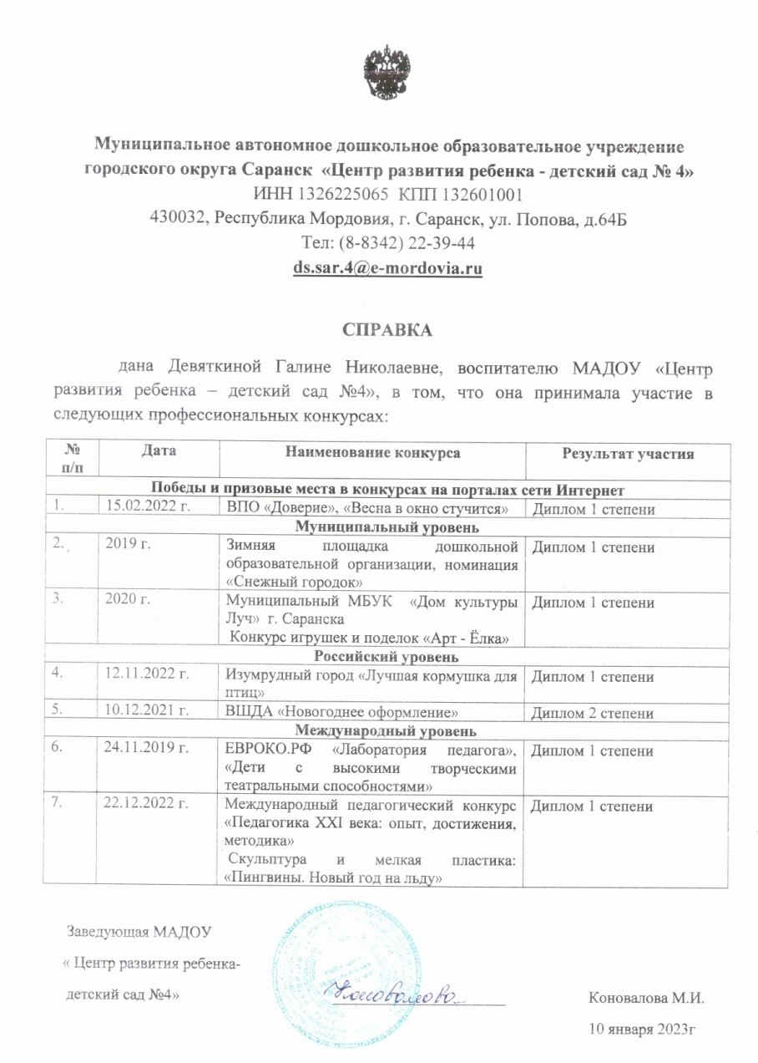
Участие педагога в профессиональных конкурсах

Slide 35
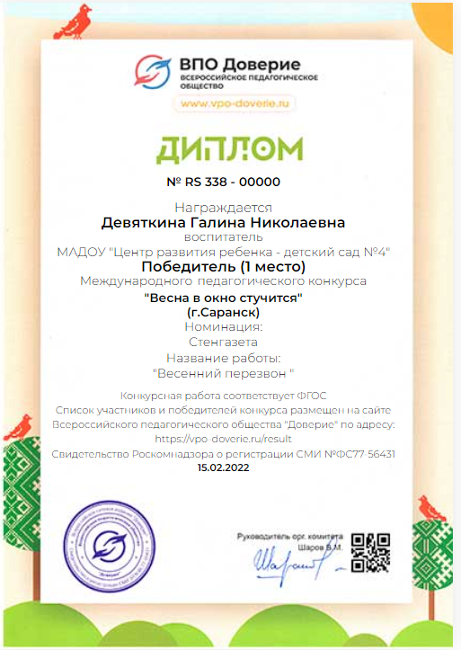
Победы и призовые места в конкурсах на порталах сети Интернет

Slide 36
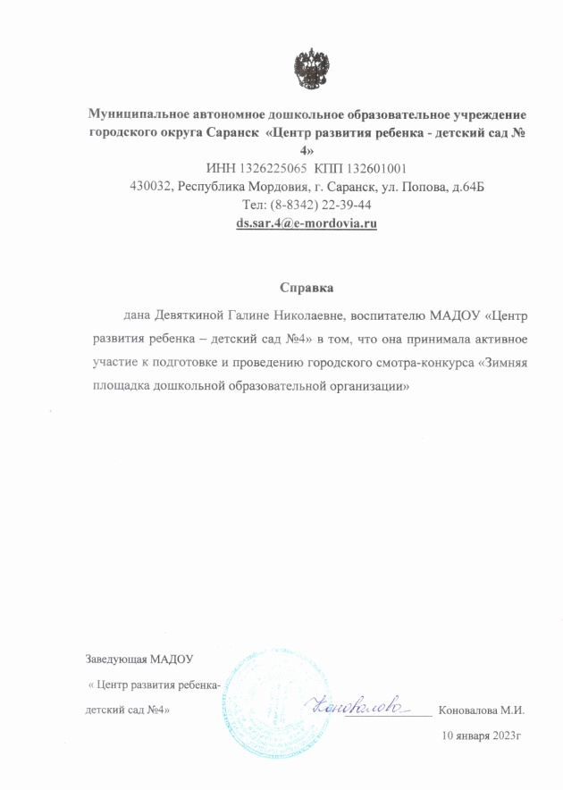
Победы и призовые места в очных конкурсах муниципального уровня

Slide 37
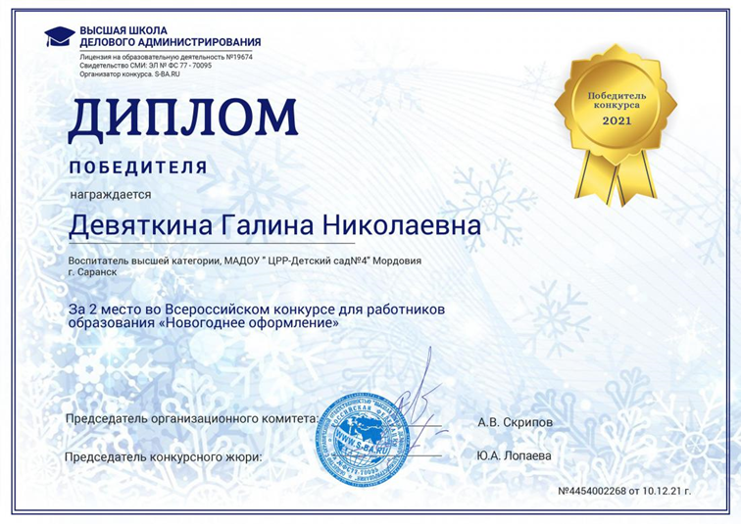
Победы и призовые места в очных конкурсах Российского уровня

Slide 38
Победы и призовые места в очных конкурсах Международного уровня

Slide 39
Награды и поощрения педагога Поощрения с различных сайтов и порталов сети Интернет

Slide 40
Поощрения муниципального уровня

Slide 41
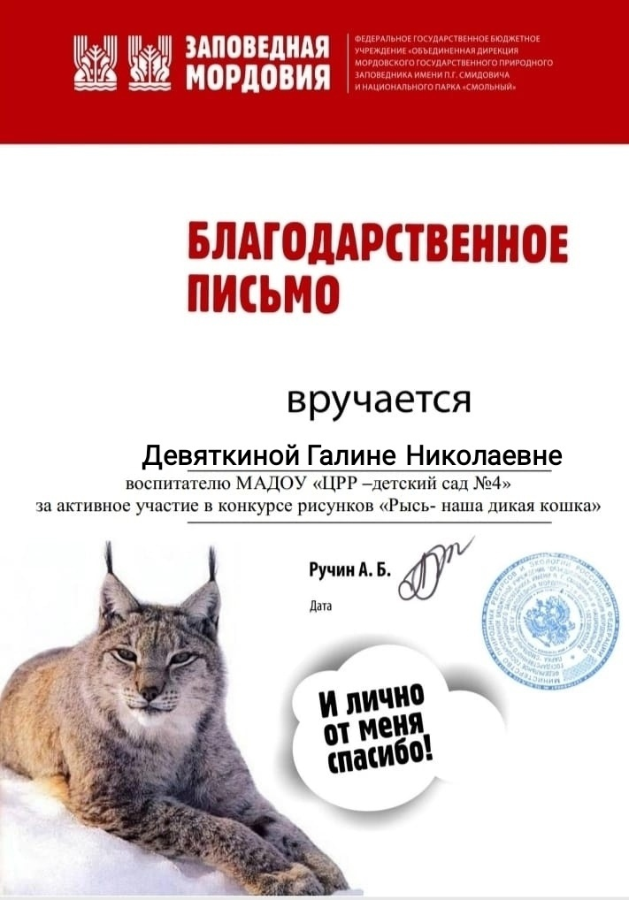
Поощрения республиканского уровня

Slide 42
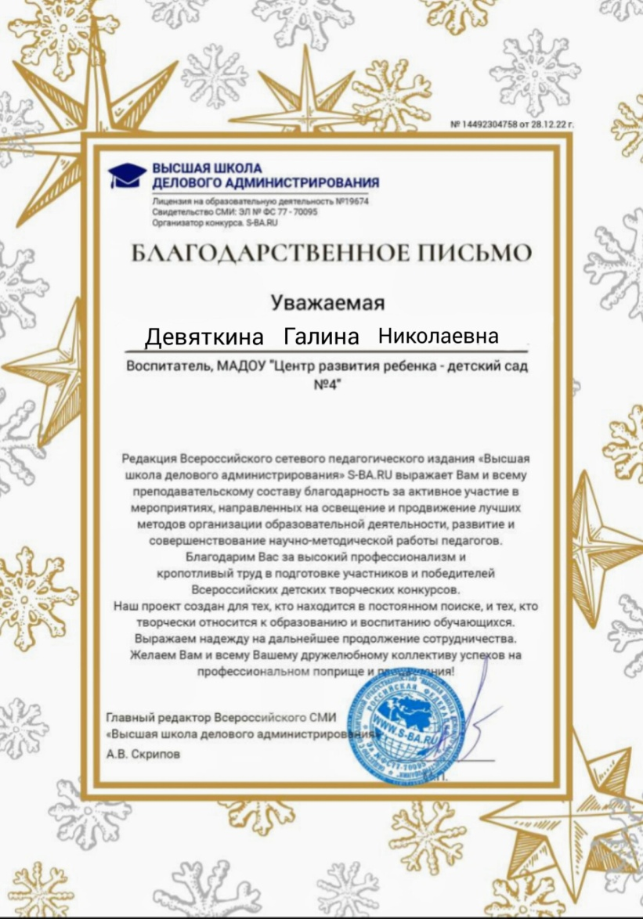
Поощрения российского уровня

Slide 43
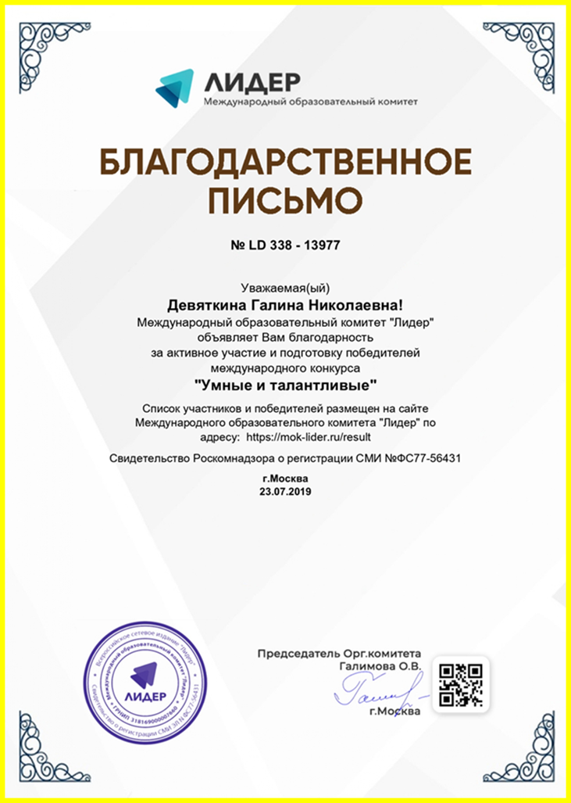
Поощрения международного уровня

